Slide 1


Slide 2
PRÉSENTATION DU VADE MECUM
pour l’attribution du marché de travaux (DMT)
sur base du SLRB/MT 2017
Procédure ouverte
avec critère unique du prix
Cellule Marchés Publics
2019

Slide 3

Sommaire
Introduction
Dépôt et ouverture des offres
Les 3 grandes étapes de l’analyse des offres  attribution du marché
Autour de l’attribution du marché : questions connexes
Procédures avec négociation

Slide 4

Introduction
Procédure ouverte
Critère unique du prix
SLRB/MT 2017
Moyens de communication électronique (e-Procurement)
Loi du 17 juin 2016 (« la loi »)
Arrêté royal du 18 avril 2017
(« arrêté PASSATION »)

Slide 5
Dépôt et ouverture des offres
E-Tendering
Ouverture automatique
PV généré consultable en ligne
Plus de proclamation des prix
Conseil : laisser les droits d’accès libre au PV (cochez « visible pour tous »)

Slide 6
3 étapes vers l’attribution
1ère étape
Sélection provisoire
Dettes sociales
2ème étape
Régularité des offres
Irrégularités substantielles
3ème étape
Examen des offres
Correction des erreurs
Dettes fiscales
Irrégularités non substantielles
Rectif. quantités
Omissions
Classement
Base de commande
Prix anormaux
Sélection du soumissionnaire pressenti
Présence du DUME (marchés européens)

Slide 7

1ère étape : sélection provisoire
Principe
Dettes fiscales et sociales
(Motifs d’exclusion)
(Mesures correctrices)
(Sélection qualitative)
Conclusions du pouvoir adjudicateur

Slide 8

Principe sélection provisoire
En procédure ouverte uniquement
Examen des offres directement, avant de vérifier l’absence de motifs d’exclusion et le respect des critères de sélection
SAUF pour les dettes fiscales et sociales, contrôlées dès le début chez tous les soumissionnaires
Sélection provisoire sur base :
  Du DUME pour les marchés européens
  Du simple fait de déposer une offre pour les marchés non européens = déclaration sur l’honneur implicite

Slide 9
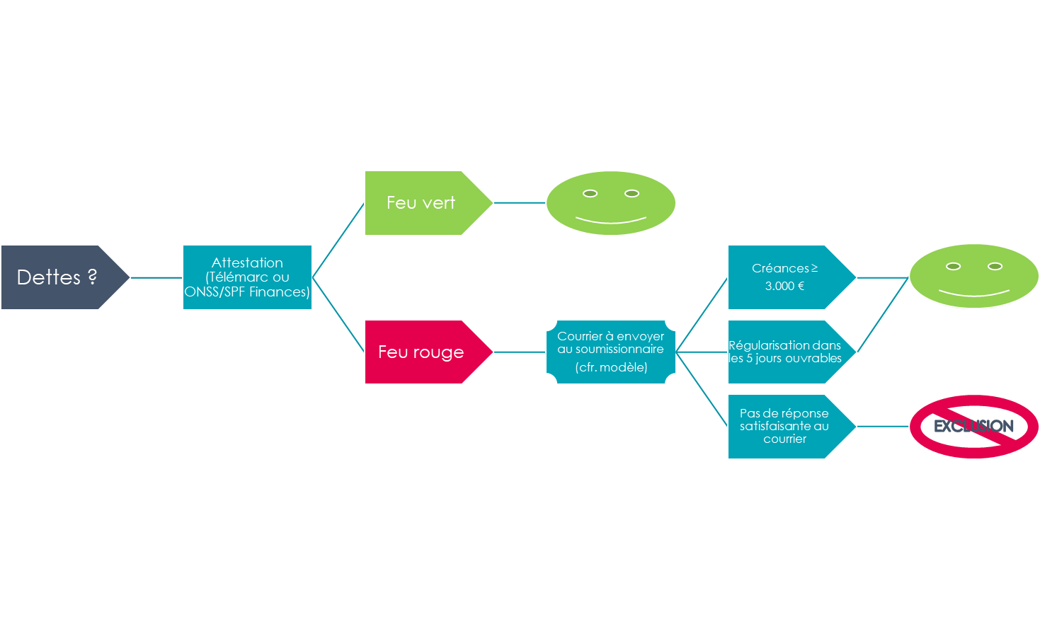
Dettes fiscales et sociales

Slide 10

Motifs d’exclusion
En principe : vérification en fin d’examen des offres, chez le seul soumissionnaire pressenti pour l’attribution
Mais toujours possibilité d’invoquer à tout moment de la procédure un motif d’exclusion en particulier
Exemple : défaillances graves et persistantes du soumissionnaire

Slide 11

Mesures correctrices
Pas possible pour les dettes fiscales ou sociales où un mécanisme particulier de régularisation est prévu
Point abordé ici seulement si un motif d’exclusion est déjà soulevé à ce stade (cfr. Point précédent)
Pour les détails, cfr. Plus loin

Slide 12

Sélection qualitative
En principe, vérification effectuée après examen des offres, chez le seul soumissionnaire pressenti

Slide 13

Conclusions du pouvoir adjudicateur sur la sélection provisoire
Liste des soumissionnaires provisoirement sélectionnés
Liste des éventuels soumissionnaires déjà exclus à ce stade

Slide 14

2ème étape : examen de la régularité des offres
Irrégularités réputées substantielles
Autres irrégularités
Exemples d’irrégularités et conséquences
Conclusions du pouvoir adjudicateur sur la régularité des offres

Slide 15

Irrégularités réputées substantielles
Offre automatiquement nulle = rejetée d’office
Liste dans l’arrêté PASSATION à l’article 76 (+ article 36 pour les prix anormaux)

Slide 16
Irrégularités réputées substantielles (suite)
Non respect des Droits fondamentaux (sanctionnés pénalement)
(article 7 de la loi)
Droit environnemental
Droit social
Non respect des Exigences légales
(articles (36), 38, 42 à 44, 48, 54, 55, 83 et 92 AR Passation et article 14 de la loi)
Utilisation du DUME
Signature rapport de dépôt
Non respect des Exigences minimales
(fixées par le pouvoir adjudicateur)
Uniquement pour les procédures avec négociation: respect des exigences fixées comme non négociables
Non respect des Exigences indiquées comme substantielles
(dans les documents du marché)
Droit du travail
Prix pour la (ou les) option(s)
Une seule offre par marché
Offre déposée à temps
"à peine de nullité"
"sous peine de rejet de l'offre"
"sous peine d'exclusion"
...
En cas de procédure restreinte : offre déposée par candidat sélectionné
Moyens de communication
Prix anormaux (postes non négligeables) (art. 36 AR Passation)

Slide 17



Respect des droits fondamentaux
Droit environnemental
Droit social
Droit du travail

Slide 18


Exigences légales
Utilisation du DUME (art. 38)
  Pour les marchés européens uniquement
  Chaque membre d’un groupement/société momentanée
  Tiers appelé pour capacité technique
Signature du rapport de dépôt (art. 42 à 44)
  Seul document à signer
  Avertissement : manque de lisibilité de la plateforme : confusion entre la personne qui a introduit le dossier et la personne qui a signé officiellement l’offre

Slide 19
Exigences légales (suite)
Prix pour les options exigées (art. 48)
Une seule offre par marché (art. 54)
  Y compris comme membre d’un groupement/société momentanée
Offre déposée à temps (art. 83)
Moyens de communication : e-Procurement vs Papier (art. 14 loi)
Prix anormaux (postes non négligeables) : cfr. Plus loin (art. 36)

Slide 20
Exigences minimales
Cfr. Exigences fixées comme « non négociables » par le pouvoir adjudicateur dans une procédure avec négociation (cfr. Plus loin)
ONBESPREEKBAAR

Slide 21

Exigences indiquées comme substantielles
Voir dans les documents du marché
Formulation doit être claire et sans équivoque
  « sous peine de nullité »
  « sous peine de rejet de l’offre »
  Et pas : « les soumissionnaires peuvent joindre à leur offre »
  Et pas : « il est conseillé de »
  …
Adage latin : Patere legem
quam ipse fecisti
Reprendre la liste dans le rapport

Slide 22

Autres irrégularités
Faire l’analyse au cas par cas pour voir si elles sont suffisamment « graves » pour entraîner le rejet de l’offre
5 critères :
  Donne un avantage discriminatoire au soumissionnaire
  Entraîne une distorsion de la concurrence
  Empêche l’évaluation de l’offre du soumissionnaire
  Empêche la comparaison de l’offre du soumissionnaire aux autres offres
  Rend inexistant, incomplet, l’engagement du soumissionnaire à exécuter le marché dans les conditions prévues

Slide 23
Exemples selon interprétation de la SLRB
Le soumissionnaire modifie le délai d’exécution:
  Quelles conséquences ?
  Avantage, distorsion de la concurrence, empêche la comparaison, engagement incomplet
  Irrégularité substantielle  offre écartée
Non-respect des postes du métré (prix pour un poste en « pour mémoire ») :
  Quelles conséquences ?
  Analyse au cas par cas
  Irrégularité substantielle ou non

Slide 24
Exemples selon interprétation de la SLRB (suite)
Absence à la visite des lieux prévue « sous peine de nullité » :
  Exigence indiquée comme substantielle dans les documents du marché
  Irrégularité réputée substantielle  offre écartée
Absence des infos demandées par le CSS :
  Vérifier si le CSS a exigé un document qui réfère au PSS et/ou un calcul de prix séparé (cette exigence doit être justifiée par le CSS)
  Si exigence indiquée comme substantielle dans les documents du marché : Irrégularité réputée substantielle  offre écartée

Slide 25
Conclusions du pouvoir adjudicateur sur la régularité
Liste des offres irrégulières
/!\ ATTENTION /!\ Ces offres devront tout de même être analysées lors de l’étape suivante (examen des offres)
« Tenir compte des corrections proposées dans toute offre, régulière ou non, introduite par un soumissionnaire sélectionné ou provisoirement sélectionné »
De nouvelles irrégularités peuvent encore être décelées en cours d’analyse (étape suivante)

Slide 26
3ème étape : examen des offres et classement
Délai pour la remise du rapport d’analyse
Modèle de rapport à transmettre à l’auteur de projet
Possibilité d’interroger les soumissionnaires sans qu’ils puissent modifier leurs offres (article 66, § 3 de la loi)
Ordre précis à respecter afin d’établir un classement conforme et déterminer un montant de commande correct : ...

Slide 27
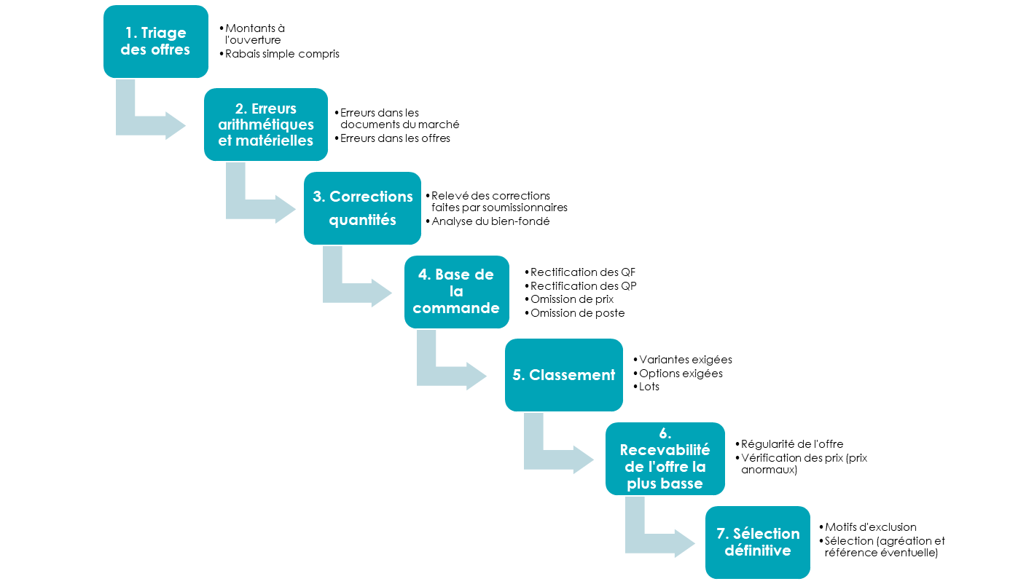

Slide 28

1ère opération : triage des offres
Montants à l’ouverture, non encore rectifiés
Regrouper les lots
Appliquer les rabais simples uniquement

Slide 29

2ème opération : rectification des erreurs
Erreurs dans les documents du marché
  Erreur dans les opérations arithmétiques
  Erreur purement matérielle
Erreurs dans les offres
  Erreur dans les opérations arithmétiques
  Erreur purement matérielle
Marche à suivre:
  Recherche de l’intention réelle du soumissionnaire
    En l’analysant l’offre dans sa globalité
    En la comparant aux autres offres
  Possibilité d’interroger le soumissionnaire (article 66, §3)
  Si échec, possibilité de rectifier selon ses propres constatations
  Si rectification impossible:
    Soit les prix unitaires font foi
    Soit l’offre est déclarée irrégulière  offre rejetée

Slide 30
3ème opération : relevé des corrections de quantités
Corrections apportées au métré par les soumissionnaires
Dans toutes les QF et dans les QP seulement si la correction atteint 10% du poste
Tableau des erreurs de métré (cfr. Annexe au VM)
Vérification avec l’aide de la note du soumissionnaire et/ou avec possibilité d’interroger
Justification des corrections admises
Transcription des quantités rectifiées définitivement (colonne 4 de l’annexe DMT_TABLEAU_QUANTITES_RECTIFIEES_2019_FR)

Slide 31

4ème opération : base de commande
Rectification des QF dans les métrés des soumissionnaires
  Colonne 8 : quantités rectifiées définitivement reprise du tableau
  Colonne 9 : sommes partielles rectifiées
  Colonne 10 : différence EN PLUS
  Colonne 11 : différence EN MOINS
  Totaux des colonnes 10 et 11 à faire. Le solde est repris à la balance C
Rectification des QP
  Vérifier si correction atteint au moins 10% du poste
  Quantités en plus:
    Si rejet, quantité ramenée à quantité initiale de l’AP
    Si acceptée, idem que pour les QF
  Quantités en moins:
    Si rejet, quantité ramenée à quantité initiale de l’AP
    Si acceptée, quantité réduite et devient forfaitaire chez le soumissionnaire qui a rectifié

Slide 32

4ème opération : base de commande (suite)
Omissions de prix
  Un soumissionnaire n’indique pas de prix unitaire ni de somme partielle pour un ou plusieurs postes du métré
  Choix entre :
    Déclarer l’offre irrégulière
    Réparer l’omission en appliquant une formule de règle de 3
  Choix doit être motivé
  Rejet doit être exceptionnel

Slide 33

4ème opération : base de commande (suite)
Omissions de poste
  Un soumissionnaire indique qu’un poste a été omis et a indiqué un prix pour ce poste
  Vérification du bien-fondé de l’omission (rejet ou acceptation)
  Trois cas possibles :
    Rejet parce que travaux repris dans un autre poste : omission conservée uniquement chez le soumissionnaire qui l’a relevée
    Rejet parce que les travaux sont pas exigés : on déduit l’omission chez celui qui l’a relevée
    Acceptation : vérification des quantités et application de la formule pour les autres offres
  Cas particuliers
Base de commande

Slide 34

5ème opération : Classement
Montants établis suivant l’annexe du Vade Mecum (DMT_TABLEAU_CLASSEMENT_2019_FR)
Les montants seront différents de ceux de la base de commande uniquement en cas de quantités en moins admises
Classement unique en cas de variantes exigées
Classement des offres majorées des options exigées
Groupement de lots avec rabais

Slide 35
6ème opération : recevabilité de l’offre la plus basse
Régularité de l’offre
Vérification des prix – prix anormaux
Principe :
Vérification des prix postes par postes pour isoler les prix présumés anormaux (bas ou élevés)
Si au moins 4 offres, calcul de la moyenne en éliminant moins cher et plus cher et vérification si une offre se trouve en-dessous de 85% de cette moyenne
Examen approfondi des prix présumés anormaux (postes non négligeables uniquement)

Slide 36
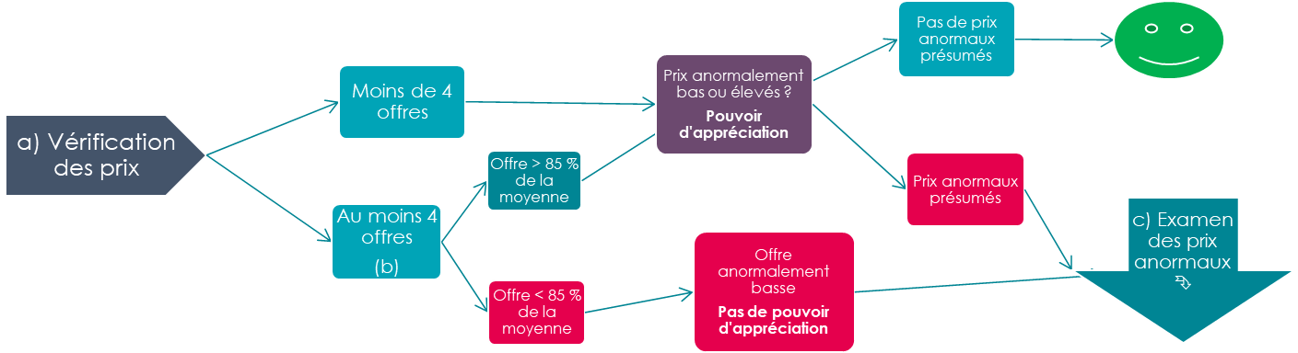
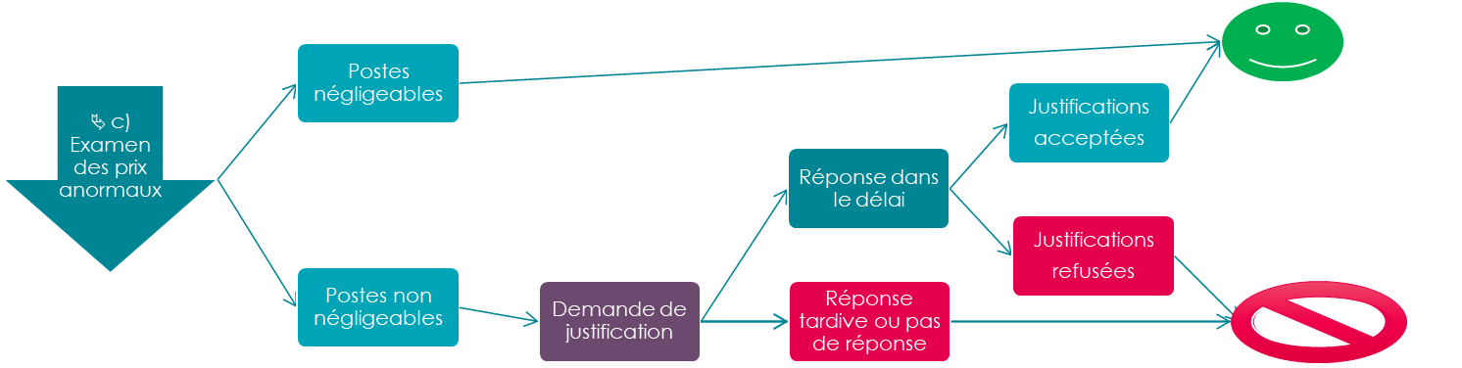

Slide 37
Prix anormaux
Dans tous les cas, le pouvoir adjudicateur vérifie les prix unitaires remis, postes par postes
Vérification se fait d’office pour l’offre la plus basse, éventuellement les offres se situant juste après et rarement pour toutes les offres si nombreuses
Large pouvoir d’appréciation pour détecter les prix « suspects »
  Prix inacceptable
  Prix incompréhensible
  Prix irréaliste
Possibilité d’interroger pour comprendre les prix ≠ demande de justification
Si prix suspectés anormaux (bas ou hauts), passer à l’examen approfondi de ces prix - cfr. c)

Slide 38
Prix anormaux (suite)
Au moins 4 offres – montant total présumé anormal?
Etablir la moyenne conformément à l’article 36, §4 :
  Nombre d’offres < 7 : on exclut l’offre la plus basse et l’offre la plus élevée
  Nombre d’offres ≥ 7 : on exclut l’offre la plus basse et les offres les plus élevées formant ¼ de l’ensemble des offres déposées. Si ce nombre n’est pas divisible par 4, le ¼ est arrondi à l’unité supérieure
Moyenne est établie sur base des montants « base de commande »
Si une ou plusieurs offres se trouvent en-dessous de 85 % de cette moyenne, on passe directement à l’examen approfondi des prix présumés anormaux (pas de pouvoir d’appréciation) – cfr. c)

Slide 39
Prix anormaux (suite)
Examen des prix présumés anormaux
Le pouvoir adjudicateur doit interroger le soumissionnaire afin qu’il puisse justifier la composition de ses prix présumés anormaux
Toutefois, le PA n’est pas tenu d’interroger sur les prix présumés anormaux des postes négligeables :
  Parmi les postes suspectés comme anormalement bas ou élevés, on peut éliminer tous les prix qui concernent des postes négligeables, càd
    les postes d’une importance minime qui ne mettent pas en péril la réalisation des travaux dans leur ensemble ;
    Les postes peu importants qui n’ont pas d’influence sur la classement de l’offre ;
    Les postes qui ne pourront pas amener à des décomptes en cours de chantier en faveur de l’entreprise ;
    …
  Il n’existe pas de règle mathématique officielle pour détecter les postes négligeables mais la jurisprudence a déjà accepté qu’un pouvoir adjudicateur fixe un seuil de 1% du montant total de l’offre
  Une circulaire de la Région wallonne précise qu’il est acceptable de ne pas examiner les prix qui représentent moins de 1 % du montant total de l’offre, sauf sérieuse présomption de prix spéculatifs

Slide 40
Prix anormaux (suite et fin)
Examen des prix présumés anormaux (suite)
Modèle de demande de justification en annexe du Vade Mecum
Le soumissionnaire a en principe un délai de 12 jours calendrier pour fournir ces justifications
Les justifications doivent être précises et porter sur des éléments objectifs (économie du procédé de construction, conditions exceptionnellement favorables, …)
Les justifications doivent également concerner le respect des obligations applicables en droit environnemental, social et du travail
Pas de possibilité de modifier son prix
Possibilité de réinterroger
Si justifications pas acceptées, irrégularité substantielle  rejet de l’offre

Slide 41
7ème opération : sélection du soumissionnaire pressenti
Motifs d’exclusion obligatoire
  Vérification via le casier judiciaire
  Extrait doit être récent
  Situations d’exclusion max 5 ans
  Si marché européen : vérifier chez chaque membre ayant pouvoir de décision (cfr. Statuts)
  Modèle de courrier en annexe du Vade Mecum
Motifs d’exclusion facultative
  Vérification par tout moyen approprié (jugement, PV de mesures d’office, Télémarc,…)

Slide 42
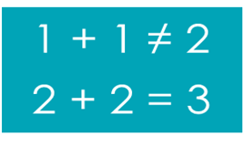
7ème opération : sélection du soumissionnaire pressenti (suite)
Critères de sélection – capacité technique
  Agréation :
    Catégorie ou sous-catégorie indiquée dans les documents du marché
    Classe correspondant au montant de l’offre
    2 règles si association : au moins 1 et saut de classe
  Références de travaux similaires (si demandé)

Slide 43
7ème opération : sélection du soumissionnaire pressenti (suite)
Recours à la capacité de tiers
  Engagement doit être produit dans l’offre
  DUME si marché européen
  Vérification si pas dans une situation d’exclusion et conditions de sélection liées à la capacité invoquée
Documents manquants, incomplets ou erronés
  Article 66, § 3 de la loi
  Entière appréciation du PA
  Respect des 3 principes : égalité, transparence et intangibilité des offres
  Modèle en annexe du Vade Mecum

Slide 44

7ème opération : sélection du soumissionnaire pressenti (suite)
Mesures correctrices
  Exemples
  Présentées d’initiative dans l’offre
  Appréciation du PA
  Décision d’un PA pas contraignante
Conclusions sur la sélection définitive
  Si le soumissionnaire pressenti n’est pas sélectionné, passer au 2ème depuis la 6ème opération et ainsi de suite

Slide 45
Conclusions de l’auteur de projet
Avis sur le résultat d’adjudication comprenant:
  Conclusions sur la sélection provisoire des soumissionnaires
  Conclusions sur la régularité des offres
  Conclusions de l’examen des offres, mentionnant le montant « base de commande » et comprenant les conclusions sur la sélection définitive du soumissionnaire pressenti
  Conclusions éventuelles du CSS
Si écart important (10 %) entre montant base de commande et estimation, justifications à transmettre
Modèle de rapport d’analyse en annexe du VM

Slide 46
Autour de l’attribution
Prolongation du délai de validité des offres
Décision de la SISP
Examen des résultats par la SLRB
Notification de la décision d’attribution et commande des travaux
Formalités après commande des travaux

Slide 47
Prolongation du délai de validité des offres
Le soumissionnaire consent au maintien de son offre sans réserve
Le soumissionnaire demande un supplément de prix
Le soumissionnaire ne consent pas au maintien, ou demande un supplément de prix non justifié ou propose un supplément de prix qui modifie le classement (plus le moins-disant)

Slide 48
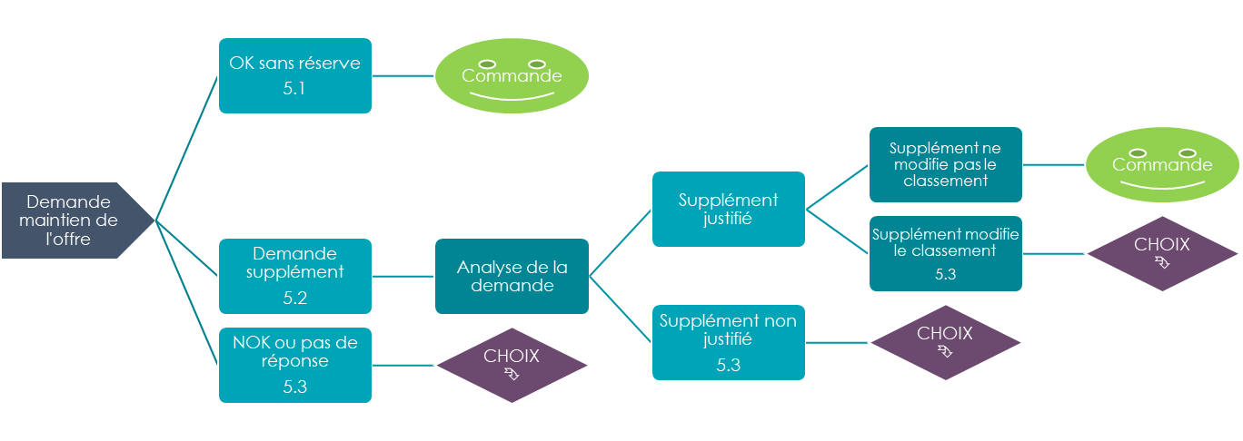
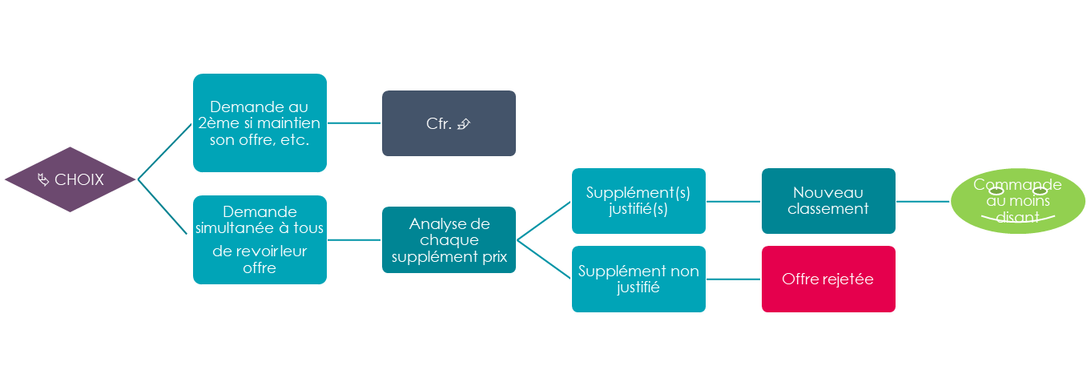

Slide 49
Décision de la SISP
Décision favorable
  Contenu minimum
  Rapport de l’auteur de projet : repris ou annexé
Décision de renoncer à attribuer le marché et, éventuellement, de recommencer la procédure
  Motivée (exemples)
  Approbation préalable de la SLRB
Décision de passer en procédure négociée sans publication préalable ou en procédure concurrentielle avec négociation
  Motivée (4 situations)
  Approbation préalable de la SLRB

Slide 50
Examen des résultats par la SLRB
Documents à fournir à la SLRB
  http://slrb.brussels/fr/professionnel/documents-techniques/phase-iv-adjudication-et-commande/iv-vade-mecum
  Offres encore valables 30 jours minimum, sinon faire une demande de prolongation
  Indication de la personne chargée du dossier
Non approbation de la SLRB

Slide 51

Notification de la commande des travaux
Informations aux soumissionnaires
  Aux soumissionnaires non sélectionnés
  Aux soumissionnaires dont l’offre a été jugée irrégulière
  Au soumissionnaire retenu et aux soumissionnaires dont l’offre n’a pas été choisie
  Standstill :
Contenu de la lettre de commande
  La date de début des travaux
    Classes 1 à 5 : entre 15 et 60 jours
    Classes 6 à 8 : entre 30 et 75 jours
    Exception : période hivernale

Slide 52

Formalités après la commande
Offres retenues : conserver 5 ans minimum
Dossiers d’entreprise par lot
  À disposition de l’entrepreneur
  Un exemplaire sur chantier
Signature du « dossier d’entreprise » : conseillé
Documents à fournir à la SLRB
  1 copie de la lettre de commande
  Preuve du cautionnement
  Preuve des assurances

Slide 53
Procédures avec négociation
Procédure négociée sans publication préalable suite à l’absence d’offre ou à la présence d’offres inappropriées
Procédure concurrentielle avec négociation suite à la présence d’offres irrégulières ou inacceptables

Slide 54
Procédure négociée sans publication préalable
2 situations :
  Aucune offre déposée
  Seules des offres inappropriées:
    Offres déposées par des soumissionnaires non sélectionnés
    Les offres qui sont sans rapport avec le marché
Consultation de 3 entreprises minimum
  Au choix du PA
  Mais entreprises doivent répondre aux conditions de sélection
Condition : les conditions initiales du premier marché ne doivent pas substantiellement modifiées
Négociations des offres possibles

Slide 55
Procédure concurrentielle avec négociation
2 situations :
  Offres irrégulières (substantielle)
  Offres inacceptables : notamment prix de commande trop élevé sans être anormal, par rapport à l’estimation ou au budget disponible
2 phases comme une restreinte (avis de marché puis invitation à déposer une offre à 3 minimum)
Exception : pas d’avis de marché si on consulte tous les soumissionnaires sélectionnés et réguliers en la forme (DUME, signature, …)
Cas particulier : marchés non européens, on peut consulter d’autres entreprises en plus

Slide 56
Procédure concurrentielle avec négociation (suite)
Comment se déroulent les négociations ?
  Fixer les exigences minimales
  Exigences minimales et critère d’attribution non négociables
  Établissement d’un protocole de négociations
  Égalité de traitement entre les soumissionnaires
  Clôture des négociations par le dépôt des offres finales (« Best And Final Offer – BAFO »)
  Nouveau classement et attribution au moins-disant

